Slide 1
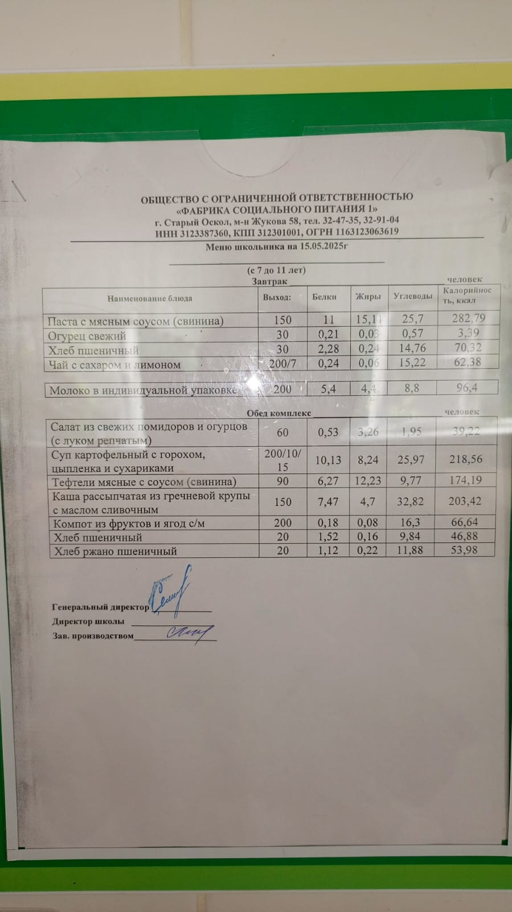
Приготовление завтрака 15 мая 2025г.
МБОУ «Вислодубравская СОШ»
Губкинского района
Белгородской области

Slide 2
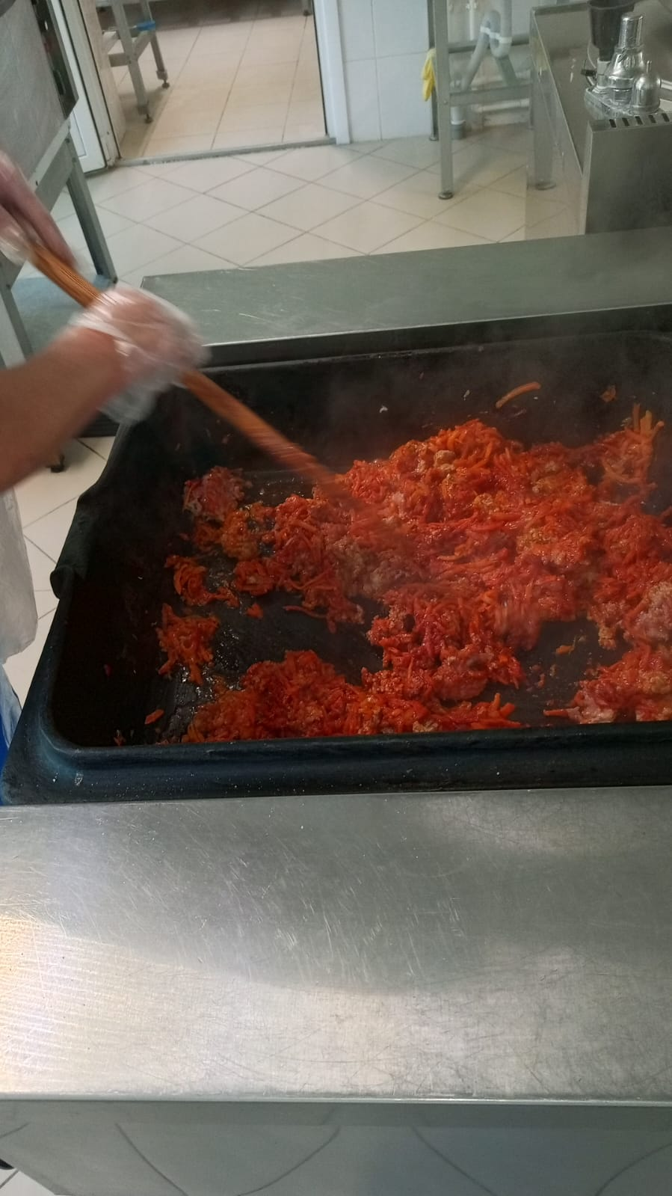

Slide 3
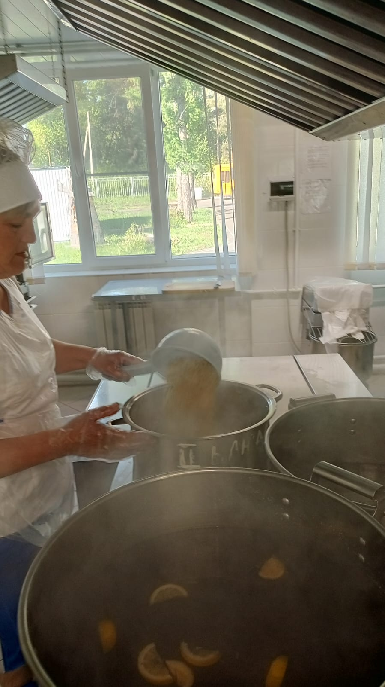

Slide 4
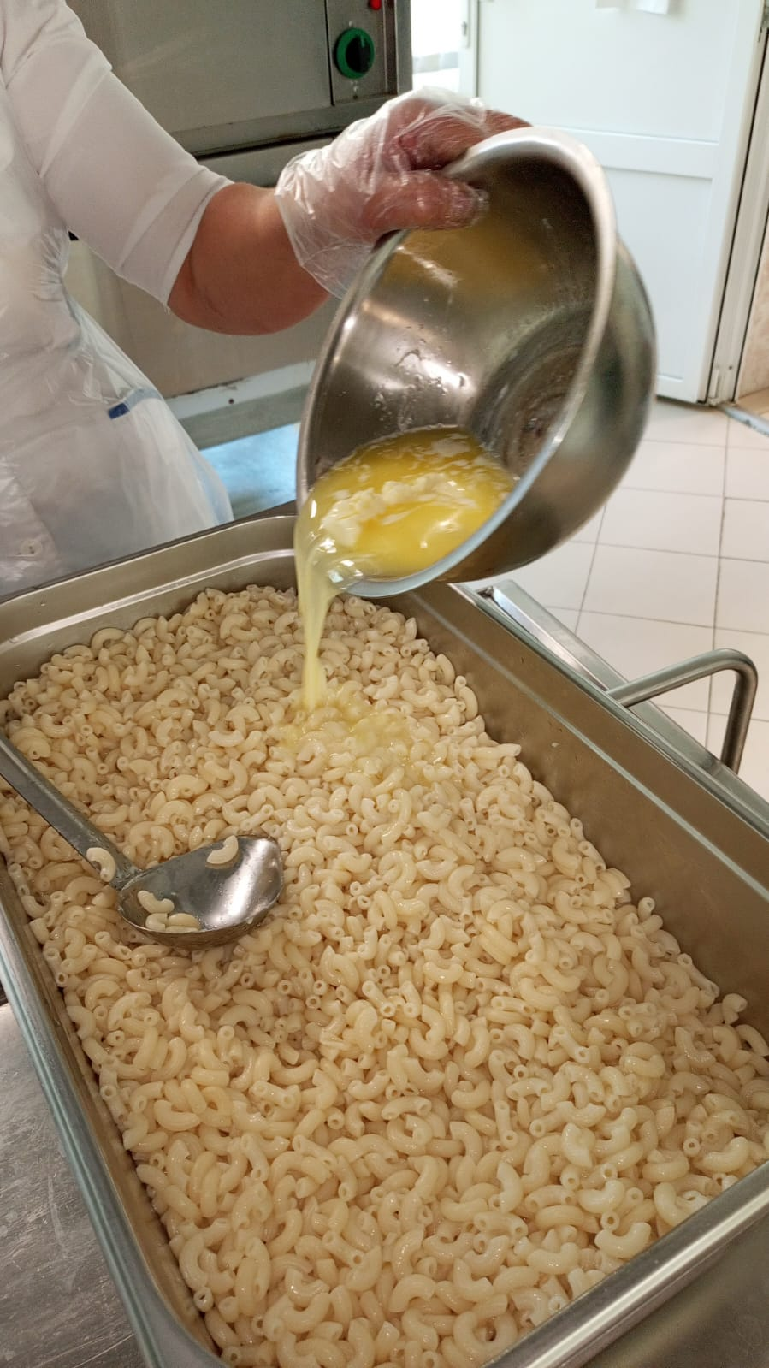

Slide 5
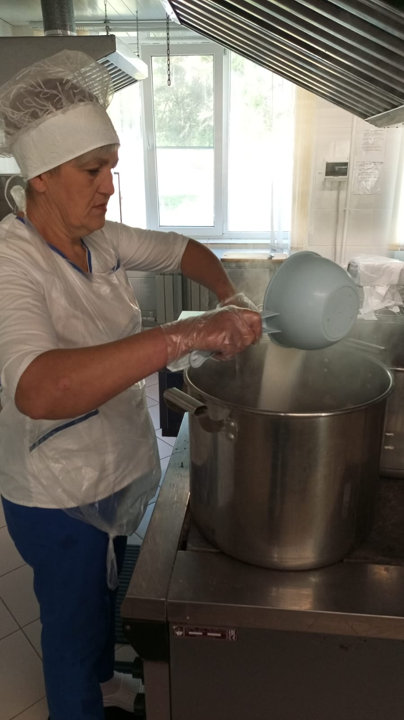

Slide 6
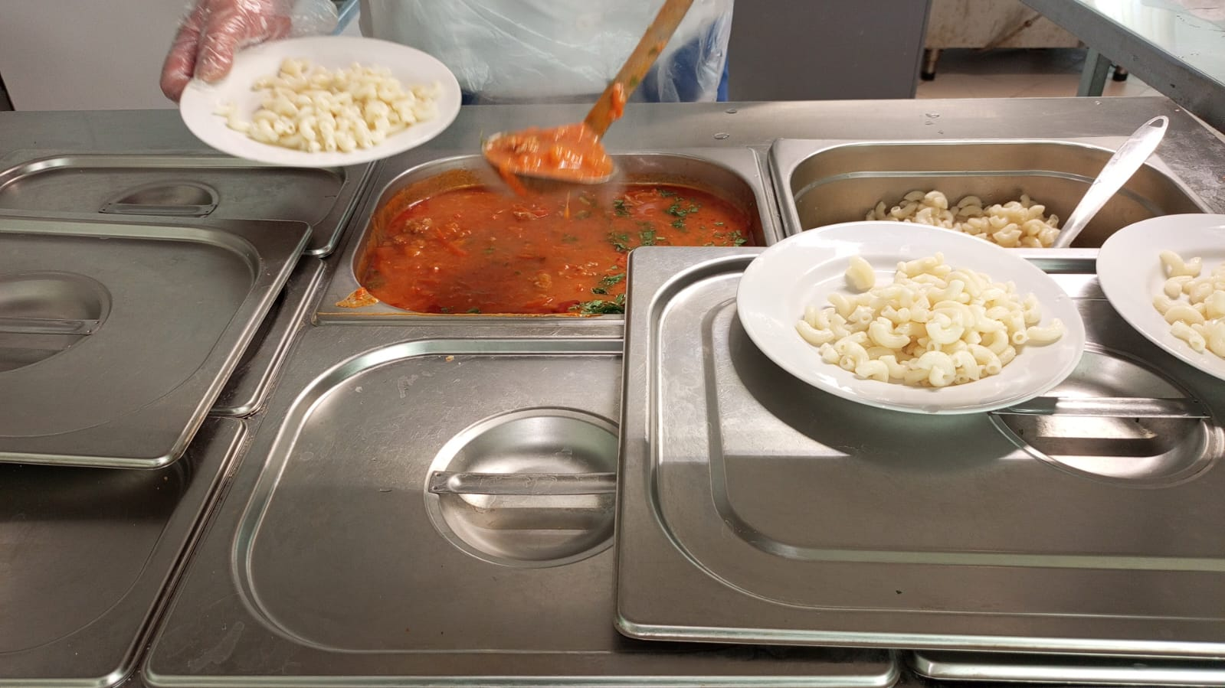

Slide 8
Приятного аппетита!

